Slide 1
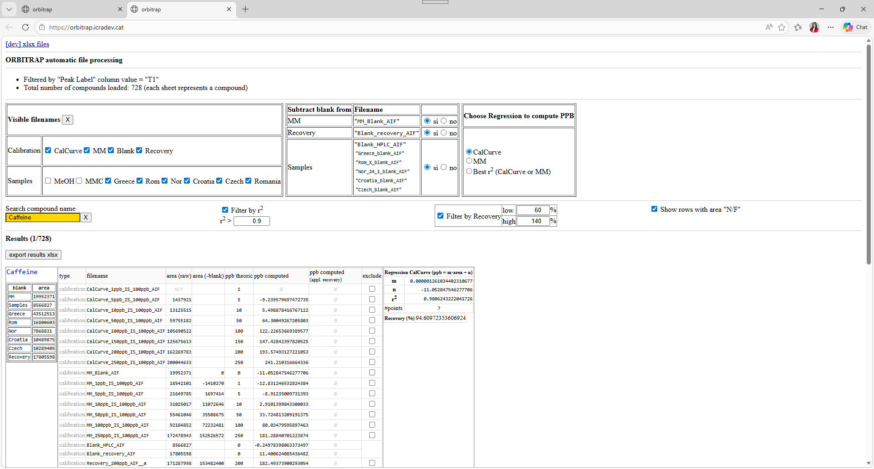
CALIBRATION
BLANKS
SAMPLES
Cal Curve
MM and MMC
Blank
Recovery
Esto es que hemos hablado de dejar solo compuestos detectados para reducer el numero y que se puede repasar major la curva de calibrado y lso puntos
MeOH
MeOH_H20
Aquí podemos eliminar los blancos de las muestras individuales y mantener siempre como referencia el Blank_HPLC_AIF.
Greece
Rom
Nor
Croatia
Czech
Romania
Esto organizaría en 3 apartados si estás de acuerdo
Area Peak >10⁵
RT (Delta)± 0.3 min
m/z (Delta)± 5ppm
S/N ≥10
Ion Ratio ???
Number Isotopes Matched
Display only compounds with detected concentrations in the samples.
Groups
Level
Display Cal curve
Para esta table consulta Excel
LOD=?
LOQ=??

